Slide 1
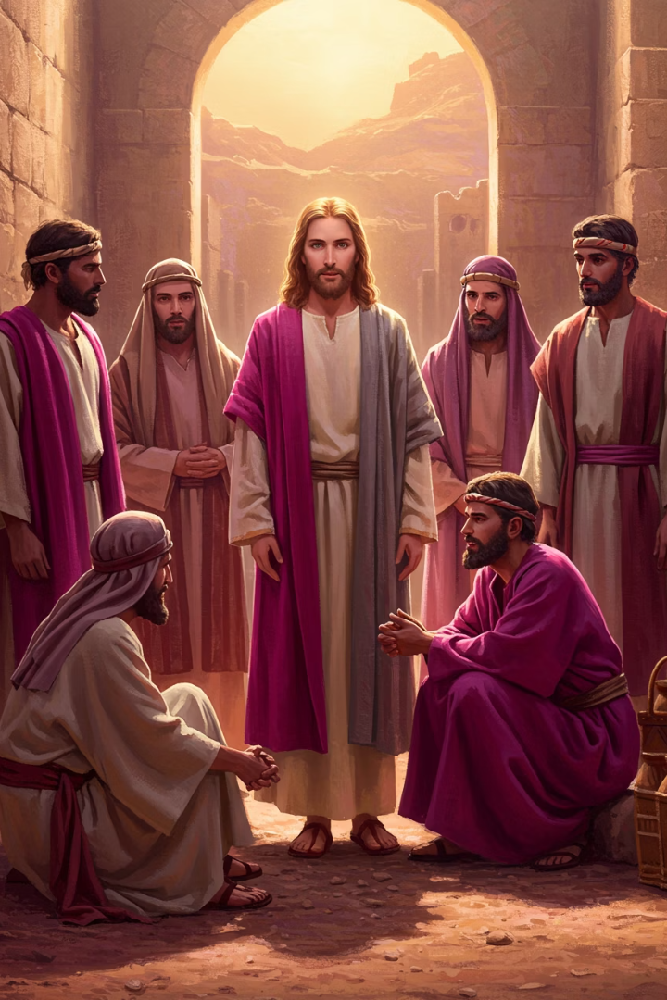
Pengajaran Injil Lukas 9:1-9
Selamat datang ke kelas Alkitab hari ini. Kita akan mempelajari Injil Lukas 9:1-9 yang menceritakan tentang Yesus mengutus kedua belas rasul-Nya.
Pr Rikho Jafry

Slide 2




Objektif Pembelajaran
Memahami Konteks
Kuasa & Misi Murid
Mengenali latar belakang Injil Lukas 9:1-9 dan signifikansinya.
Menganalisis kuasa dan autoriti yang Yesus berikan kepada murid-murid-Nya.
Aplikasi Nilai
Mempraktikkan nilai-nilai pelayanan dalam kehidupan harian kita.

Slide 3

Pengenalan Injil Lukas
Penulis
Tujuan
Lukas seorang doktor yang menulis dengan teliti tentang Yesus Kristus.
Menyampaikan kisah kehidupan Yesus secara teratur dan bersejarah.
Penekanan
Menekankan belas kasihan Yesus dan kepedulian-Nya terhadap orang tersisih.

Slide 4




Latar Belakang Kisah
Dua Belas Murid
Persiapan
Yesus memilih dua belas murid dari pelbagai latar belakang.
Mereka telah bersama Yesus, belajar daripada-Nya sebelum diutus.
1
2
Tujuan
4
3
Pelayanan Pertama
Memperluas pelayanan Yesus ke kawasan yang lebih luas.
Ini merupakan misi pertama mereka tanpa kehadiran fizikal Yesus.

Slide 5
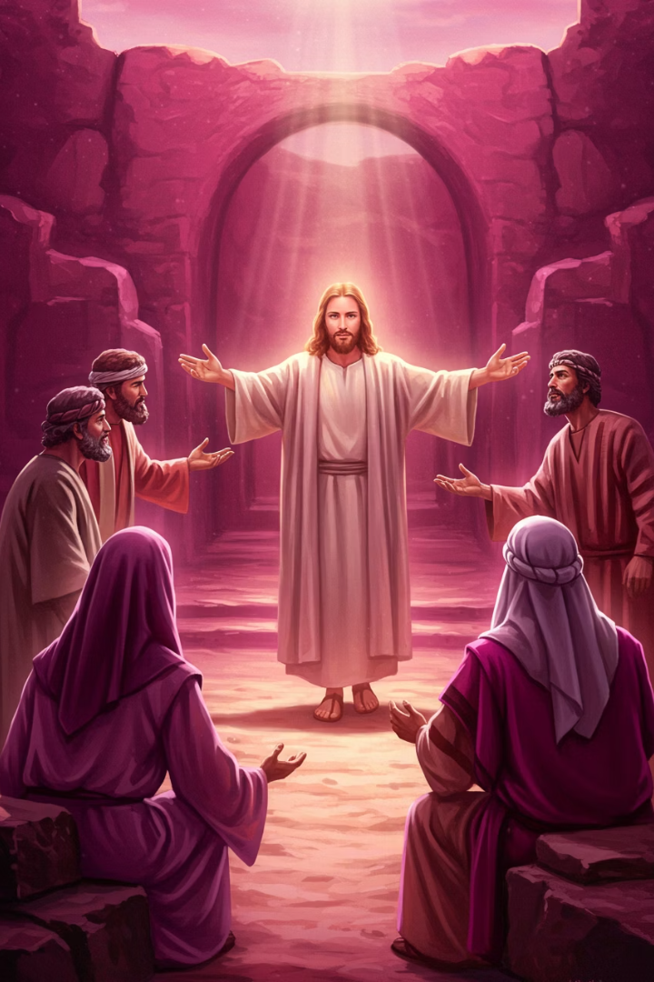



Ayat 1: Yesus Memanggil Murid
Panggilan
Autoriti
Penyerahan
Yesus mengumpulkan kedua-dua belas rasul untuk misi penting.
Yesus memberikan mereka autoriti untuk bertindak atas nama-Nya.
Murid-murid dipanggil untuk menerima mandat suci daripada Yesus.

Slide 6
Ayat 1: Kuasa dan Autoriti
Kuasa Mengusir
Kuasa Menyembuhkan
Yesus memberikan kuasa kepada murid-murid untuk mengusir semua jenis roh jahat.
Mereka diberi kebolehan ajaib untuk menyembuhkan pelbagai penyakit.
Ini menunjukkan kemenangan kerajaan Allah atas kuasa kegelapan.
Penyembuhan fizikal menandakan hadirat kerajaan Allah yang membawa pemulihan.

Slide 7
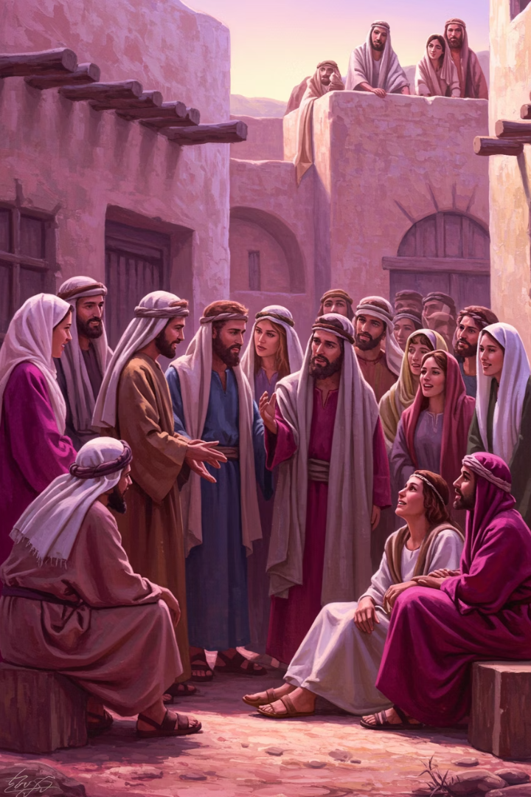



Ayat 2: Tugas Murid
Memberitakan
Mengumumkan kehadiran kerajaan Allah di tengah manusia.
Menyembuhkan
Membawa pemulihan fizikal sebagai tanda kuasa Allah.
Memberkati
Membawa berkat nyata kepada mereka yang menderita.

Slide 8
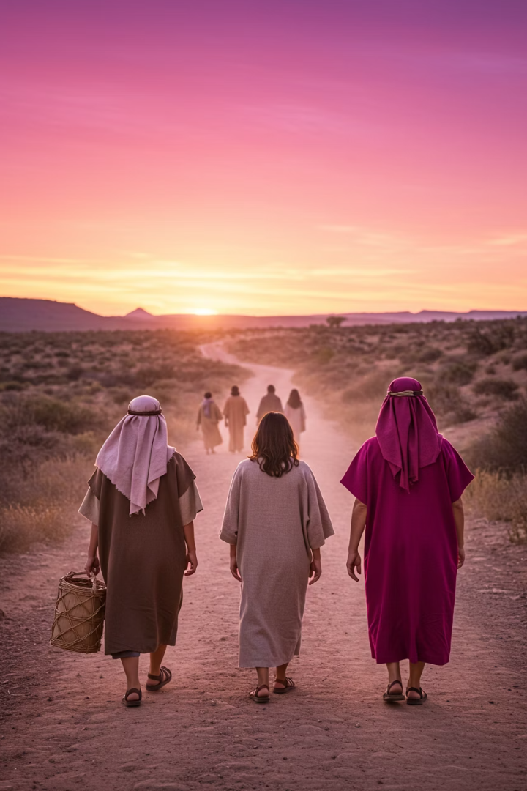
Ayat 3: Arahan Yesus (Bekal)
Tiada Tongkat
Tidak perlu alat pertahanan. Tuhan akan melindungi mereka.
Tiada Beg
Tidak perlu membawa bekalan lebih. Tuhan akan menyediakan.
Tiada Wang
Tidak bergantung pada kekayaan duniawi. Tuhan adalah sumber.
Satu Pakaian
Kesederhanaan dan fokus pada misi, bukan penampilan.

Slide 9



Ayat 4: Sikap Terhadap Segala Bentuk Sambutan
Terima Jemputan
Tinggal di rumah yang menerima mereka dengan terbuka.
Bina Hubungan
Menjalin perhubungan dengan keluarga yang dikunjungi.
Setia Di Satu Tempat
Tidak berpindah-pindah mencari penginapan yang lebih baik.

Slide 10
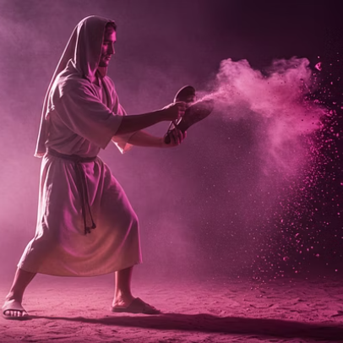
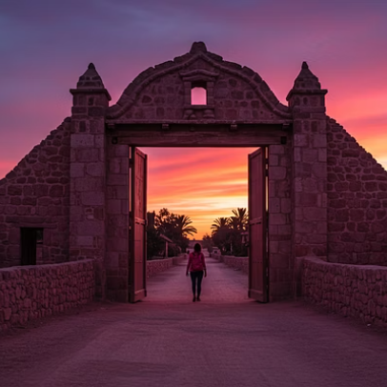
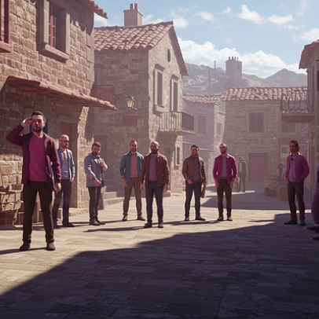
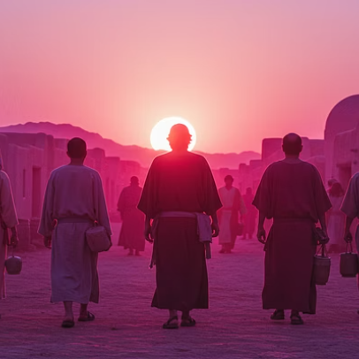
Ayat 5: Respons Terhadap Penolakan
Mengebaskan debu kaki adalah simbol kesaksian bahawa murid telah menawarkan kebenaran.

Slide 11
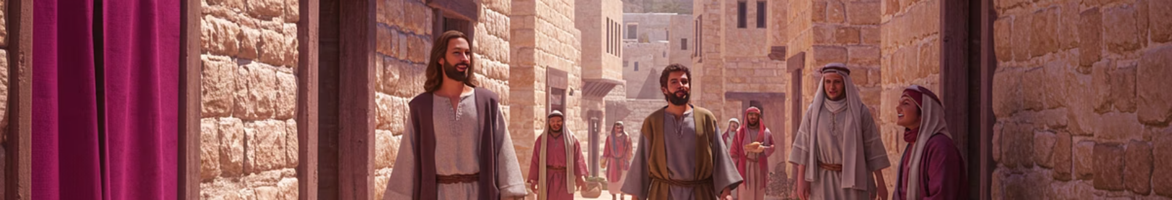




Ayat 6: Murid Taat Melayani
Berangkat
Mengkhabarkan
Mereka memulakan perjalanan dalam ketaatan kepada perintah Yesus.
Memberitakan Injil kepada semua orang yang mereka temui.
Mengunjungi
Menyembuhkan
Menjelajahi kampung demi kampung untuk menyampaikan berita baik.
Membawa pemulihan di mana-mana mereka pergi sebagai tanda kuasa Allah.

Slide 12
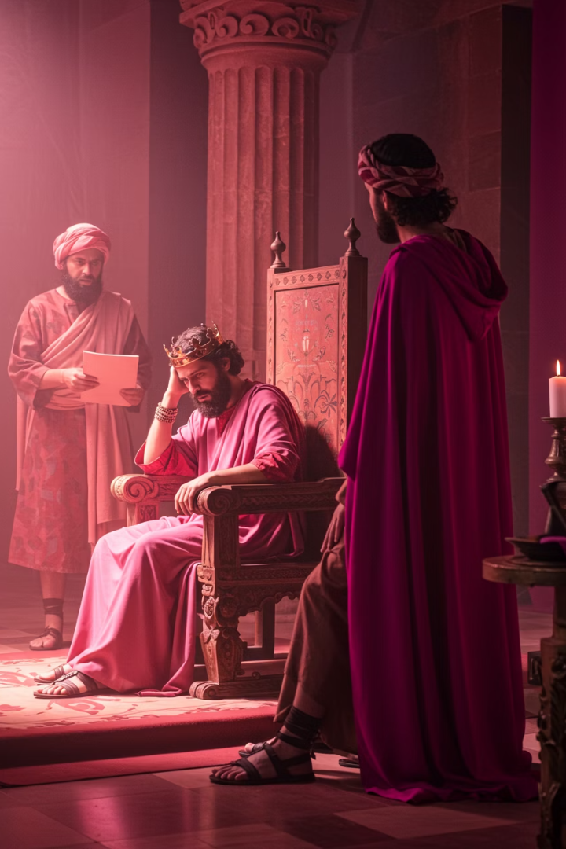
Ayat 7: Herodes Mendengar
Berita Tersebar
Kisah tentang murid-murid Yesus dan mukjizat mereka tersebar luas.
Berita sampai ke istana, mencapai telinga pemerintah.
Herodes Terganggu
Raja Herodes Antipas merasa resah mendengar laporan-laporan tersebut.
Dia bimbang tentang implikasi politik dari gerakan Yesus.
Kekeliruan Timbul
Kekeliruan muncul mengenai identiti sebenar Yesus.
Herodes sendiri tidak pasti siapa sebenarnya Yesus itu.

Slide 13
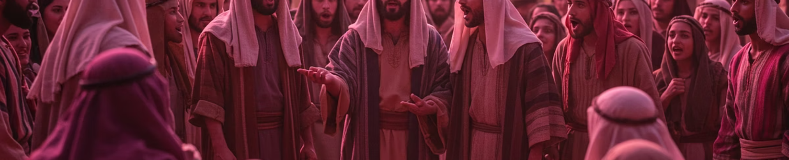



Ayat 8: Kekeliruan Tentang Yesus
Elia Telah Kembali
Yohanes Hidup Semula
Nabi Zaman Dahulu
Sesetengah orang percaya Yesus adalah Elia yang telah datang semula.
Ada yang mengatakan Yohanes Pembaptis telah bangkit dari kematian.
Yang lain percaya seorang nabi purba telah bangkit kembali.

Slide 14
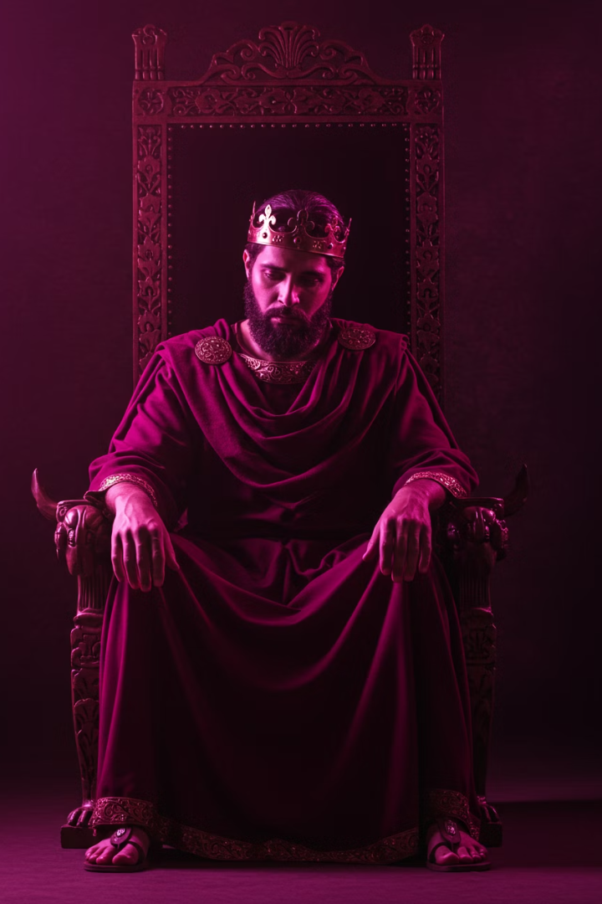
Ayat 9: Herodes Bingung
1
2
Pengakuan Salah
Kekeliruan
Herodes mengakui dia telah memenggal kepala Yohanes Pembaptis.
Dia tidak dapat memahami siapa sebenarnya Yesus itu.
3
Keinginan
Herodes ingin berjumpa dengan Yesus secara peribadi.

Slide 15










Peta Minda: Tugas & Arahan Murid
Tugas
Kuasa Diberikan
Memberitakan kerajaan Allah dan membawa kesembuhan.
Mengusir roh jahat dan menyembuhkan penyakit.
Bekal Minimal
Tiada tongkat, beg, makanan atau wang.
Respons Penolakan
Penginapan
Kebaskan debu sebagai kesaksian.
Menetap di satu rumah yang menerima mereka.

Slide 16






Peta Minda: Respons Dunia
Herodes Ingin Tahu
Raja yang resah ingin melihat Yesus.
Spekulasi Orang Ramai
Berbagai teori tentang identiti Yesus.
Kekeliruan Identiti
Elia? Yohanes? Nabi purba?

Slide 17




Nilai Utama dalam Kisah
Ketaatan
Murid-murid mentaati arahan Yesus walaupun mencabar.
Mereka pergi tanpa pertanyaan atau keraguan.
Kepercayaan
Mereka percaya sepenuhnya bahawa Tuhan akan mencukupkan segala keperluan.
Mereka bergerak dengan iman, bukan dengan penglihatan.
Pelayanan
Mereka melayani tanpa mengharapkan ganjaran.
Fokus mereka adalah memenuhi kehendak Tuhan, bukan keuntungan diri.

Slide 18
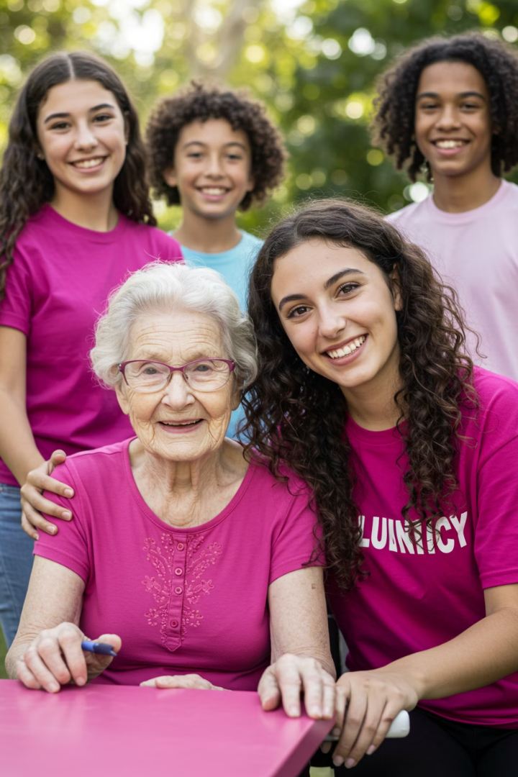



Aplikasi: Bagaimana Menjadi 'Murid' Zaman Kini
Di Sekolah
Bersikap jujur dan saling membantu dengan rakan sekelas.
Menjadi teladan dalam perkataan dan perbuatan setiap hari.
Di Rumah
Menghormati ibu bapa dan membantu dalam kerja-kerja rumah.
Menunjukkan kasih Tuhan kepada ahli keluarga.
Di Komuniti
Melibatkan diri dalam kerja sukarela dan membantu yang memerlukan.
Berkongsi kepercayaan kita melalui perbuatan baik.

Slide 19
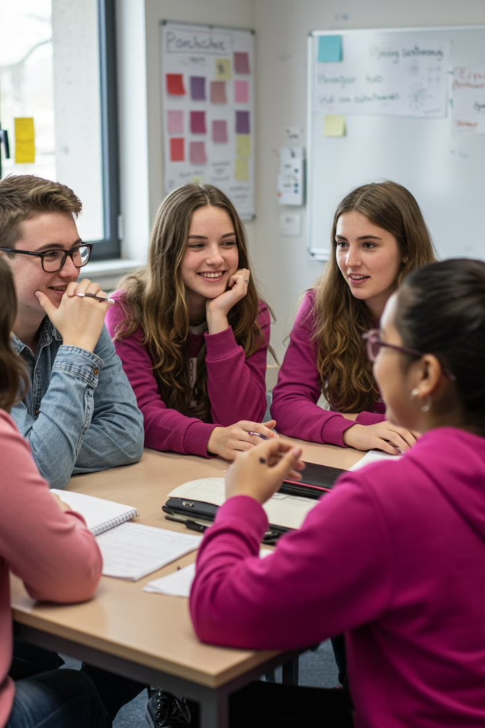
Diskusi Kelas: Soalan Refleksi
Apakah cabaran untuk menjadi taat seperti murid Yesus dalam konteks hidup saya?
Bagaimana saya boleh menunjukkan kepercayaan penuh kepada Tuhan dalam situasi sukar?
Apakah cara-cara praktikal saya boleh "memberitakan Kerajaan Allah" dalam kehidupan seharian?
Bagaimana saya boleh "menyembuhkan" dan membantu orang lain di sekeliling saya?
Bagaimana saya menangani penolakan apabila saya cuba menjadi murid yang baik?

Slide 20
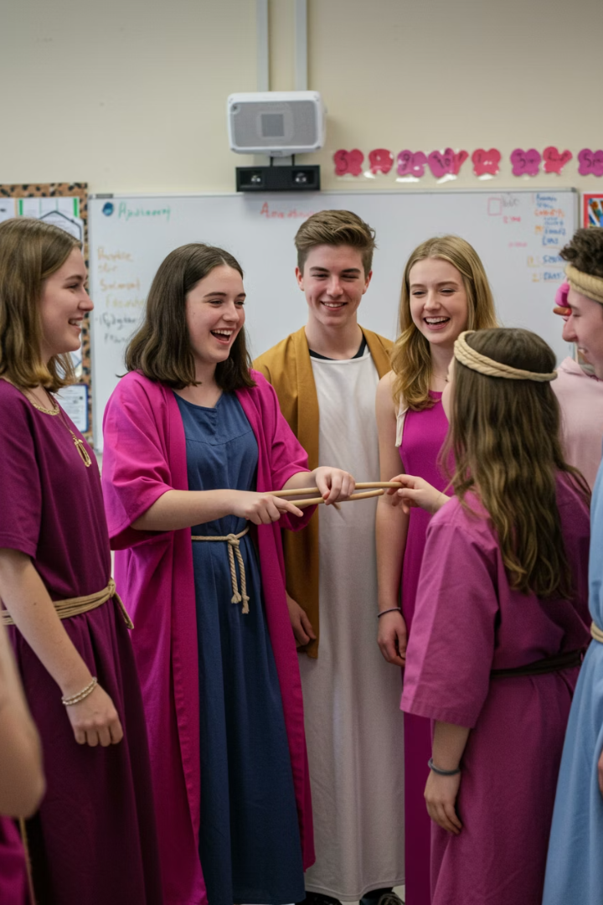
Aktiviti: Lakonan Senario
Bentuk Kumpulan
Bahagikan kelas kepada kumpulan kecil beranggota 4-5 orang.
Setiap kumpulan akan mewakili satu kumpulan murid yang diutus.
Pilih Senario
Setiap kumpulan memilih situasi untuk dilakonkan.
Menghadapi sambutan baik
Menghadapi penolakan
Menyembuhkan orang sakit
Persembahkan
Lakonkan adegan 3-5 minit yang menggambarkan senario tersebut.
Guna dialog dan aksi kreatif yang mencerminkan kisah Alkitab.

Slide 21
Aktiviti: Reka Peta Minda Sendiri
Arahan
Cadangan Tema
Dalam kumpulan kecil, hasilkan peta minda visual tentang Lukas 9:1-9.
Kuasa dan autoriti murid
Arahan Yesus untuk pelayanan
Fokus pada aspek yang menarik minat kumpulan anda.
Respons terhadap Injil
Aplikasi moden pelajaran ini
Gunakan kertas lukisan besar atau Canva.
Nilai-nilai untuk dicontohi
Masukkan tema utama di tengah.
Tambah cabang untuk topik penting.
Hiaskan dengan gambar dan warna.

Slide 22
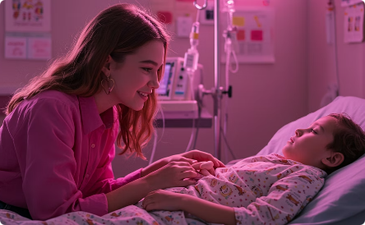
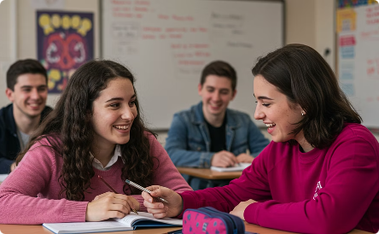
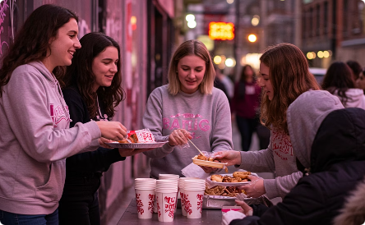
Ilustrasi Kreatif: Aplikasi Modern
Pelayanan Kesihatan
Melawat dan mendoakan orang sakit di hospital atau rumah.
Pelayanan Pendidikan
Membantu rakan yang kesulitan dalam pelajaran atau kehidupan.
Pelayanan Komuniti
Berkhidmat kepada golongan kurang bernasib baik di
kawasan anda.

Slide 23



Rumusan Pengajaran
Kuasa & Autoriti
Tuhan memberikan kuasa kepada orang yang Dia panggil.
Misi Penting
Kita diutus untuk memberitakan kerajaan Allah melalui kata dan perbuatan.
Panggilan Untuk Melayani
Kita juga dipanggil untuk melayani orang lain dengan rendah hati.

Slide 24
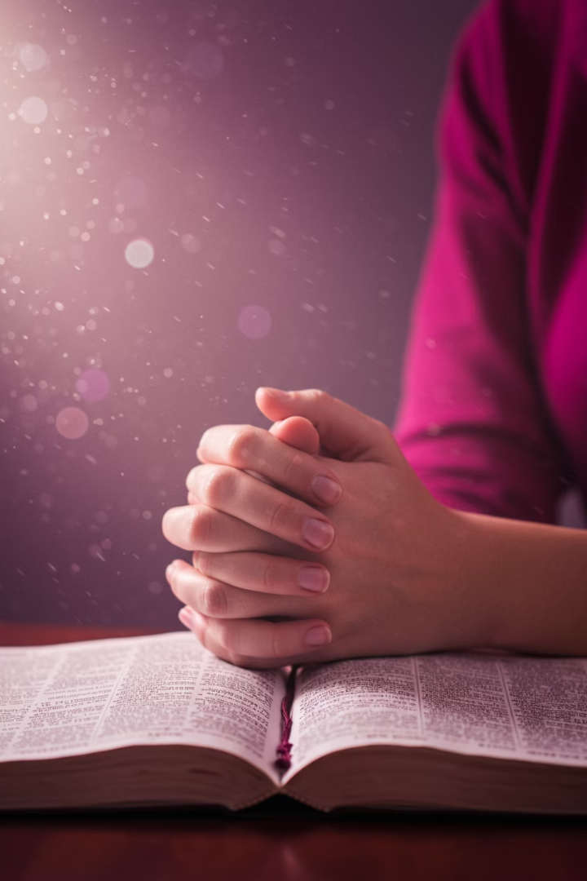
Ayat Renungan & Penutup
"Ia menyuruh mereka memberitakan Kerajaan Allah dan menyembuhkan orang sakit." - Lukas 9:2
Yesus masih memanggil kita hari ini. Dia memberikan kita kuasa melalui Roh Kudus. Kita semua boleh menjadi murid-Nya yang berkesan.
Marilah kita pergi dengan keyakinan, memberitakan kasih Tuhan dan membawa pemulihan kepada dunia yang hancur.

